Slide 1
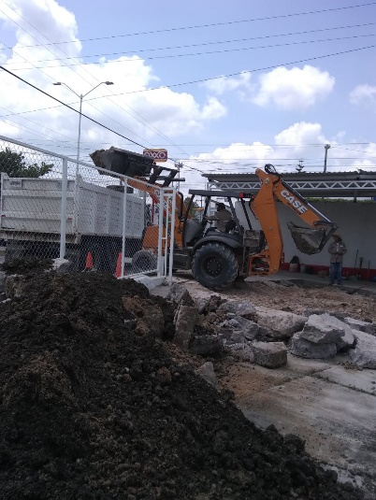
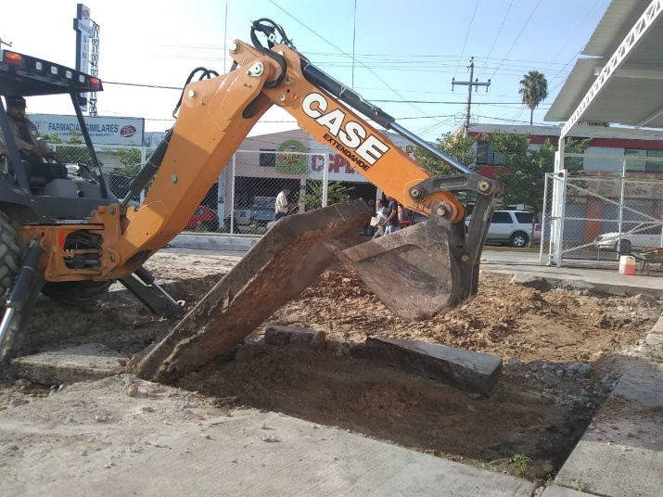
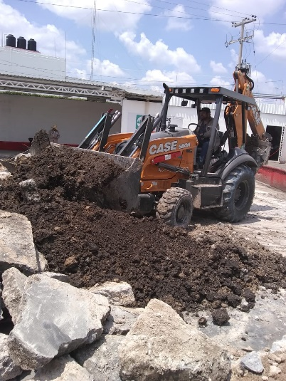
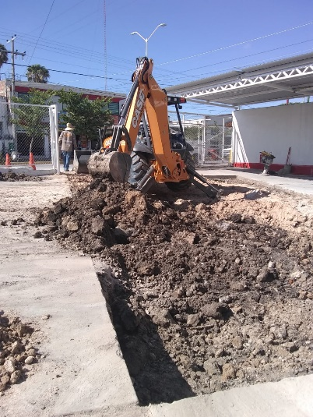
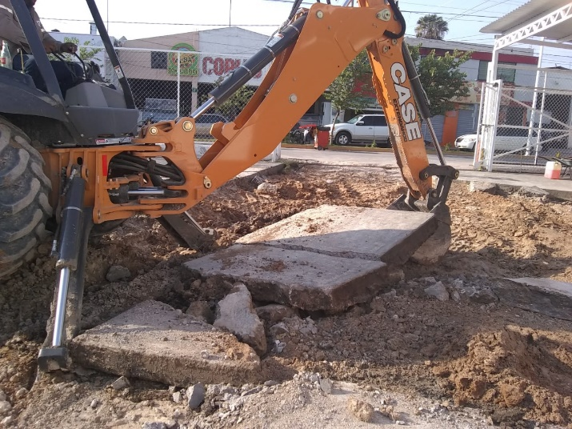
REPORTE MES DE SEPTIEMBRE MAQUINARIA
TRABAJOS EN AREA DE CARGA Y DESCARGA EN EL MERCADO MUNICIPAL
FECHA INICIO
CONCEPTO
FECHA TERMINO
02/09/2019
REPARAR CONCRETO DAÑADO
24/09/2019

